Slide 1
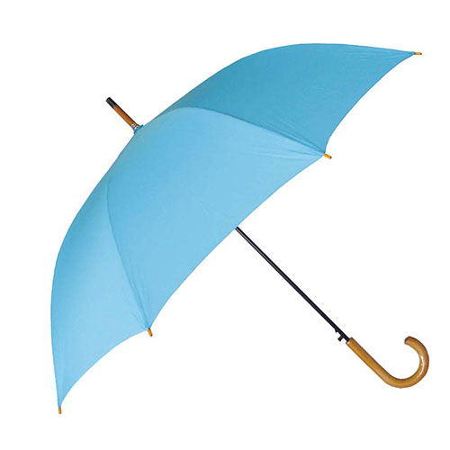
【提案書】
ジャンプ傘65木ハンドル
特徴
高級感ある木製の持ち手を採用。肩まで濡れにくい、大判サイズのジャンプ式傘。全5種のカラーバリエーションからオリジナル名入れデザインに合った色を選べます。物販・贈答品に最適です。
商品写
納期
納期スペース
仕様
カラー展開：本体色5色（単色／色込）
素材：ﾎﾟﾝｼﾞｰ
サイズ：65cm×8本骨
お見積
お見積りスペース

